Slide 1


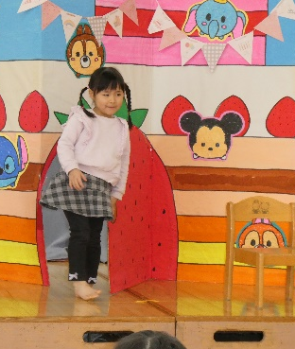
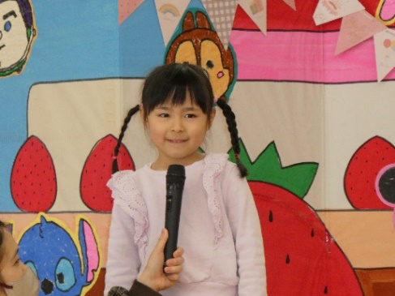
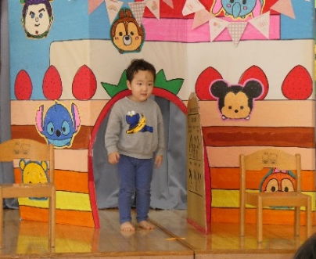
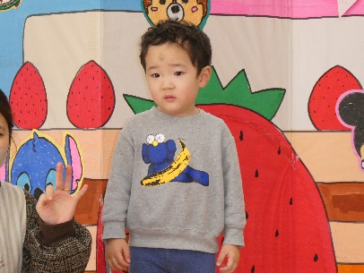
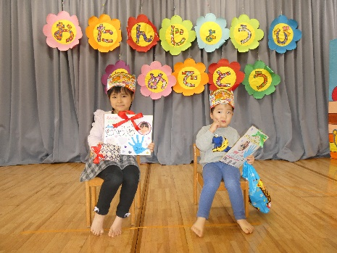
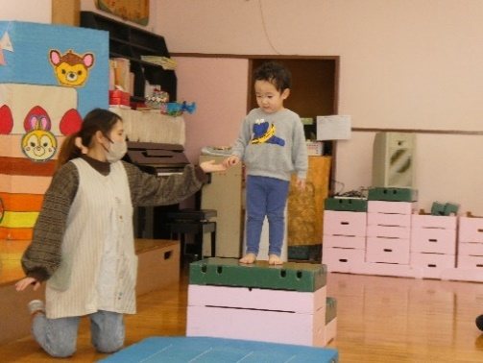
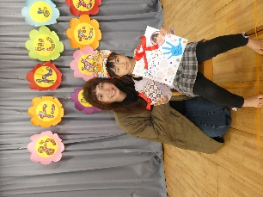
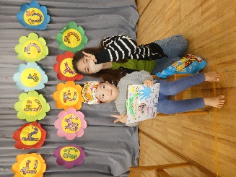
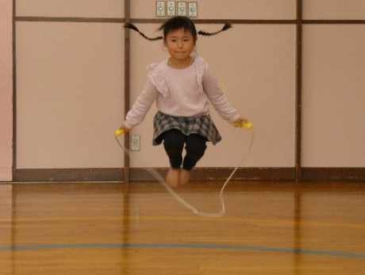
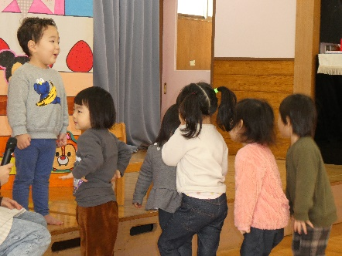

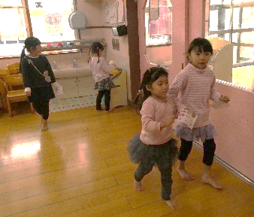
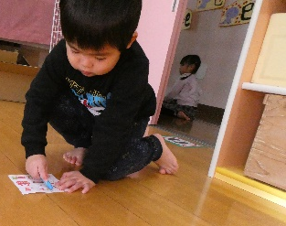
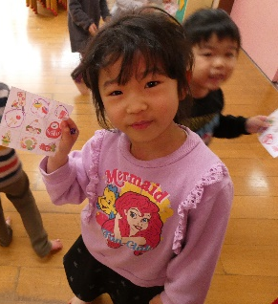

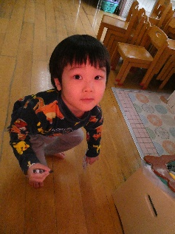


１月２４日に１月生まれのお誕生会がありました。大好きなお友だちみんなから、「おめでとう」の言葉のプレゼント🎁嬉しかったね♡
１月生まれの
おたんじょうかい
ドキドキ
お誕生会の始まり♪
５歳になりました！
得意なこと発表☆
３歳になったよ！
ジャンプが上手！
なわとび☆
諦めないで
１００回跳べたよ！
なわとび★
見つけたら、丸で
囲むんだ～♪
お誕生会の後は・・・
お正月探しゲーム♪
このあたりに
あるかな・・・
あっちにあるかも！
行ってみよう！
園内に隠れている６つのイラストを探すゲームを楽しみました☆
時間いっぱい楽しみました。時間内に見つけられなかったイラストもありましたが、給食の後や後日もお正月ゲームを楽しんでいました。

